Slide 1
教师职称管理系统分析与设计
第五组
组员：
赵聪:DFD图，ppt
周宇:序列图,协作图，状态图
张宁波 :体系结构图，类图，活动图
杨鑫森:用例图，用例说明

Slide 2
功能需求分析
本系统涉及到一下人员：教师，学校审核人员、教务处；
本系统所具有的功能如下：
对教师基本信息、教师教学信息、教师学术信息和 教师科研信息的增加、删除、修改和维护功能；文件资料的上传，删除，审核等；教师职称的报名，审核，批准，以及公告信息的发布等功能。

Slide 3
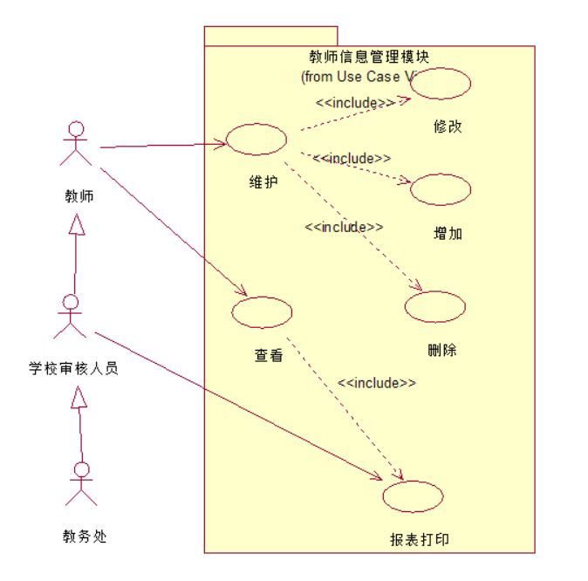
用例图分析设计

Slide 4
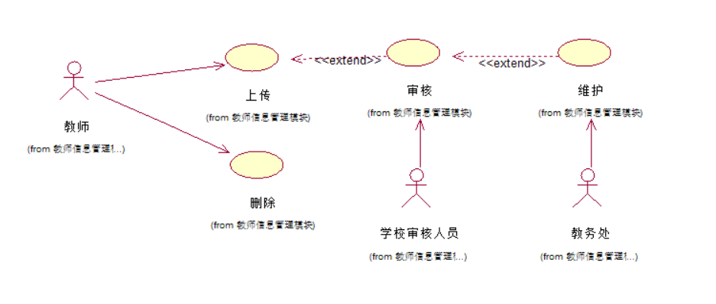
用例图分析设计
教师文件资料管理模块

Slide 5
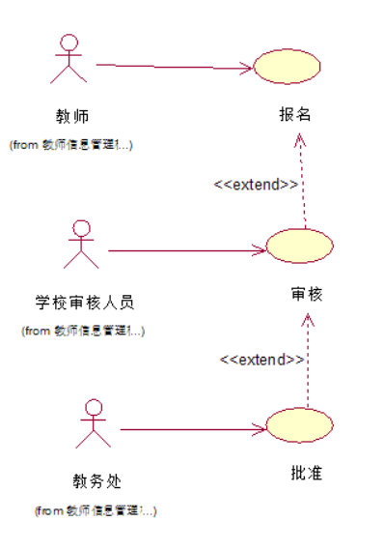
用例图分析设计
教师职称申报管理模块

Slide 6
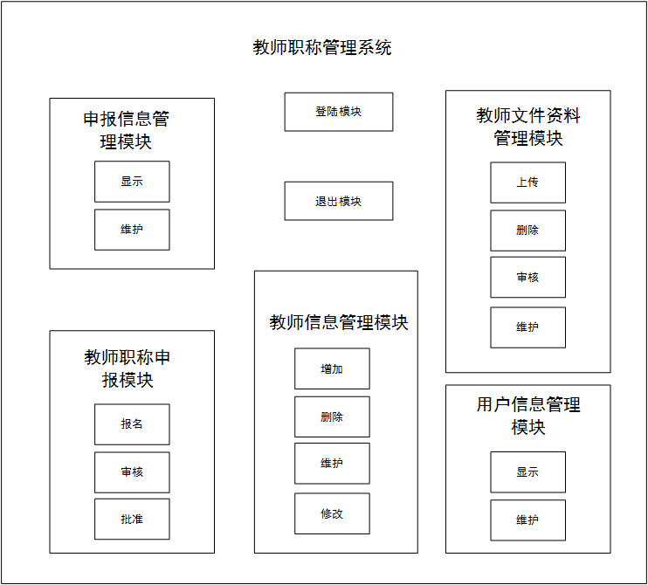
体系结构图

Slide 7
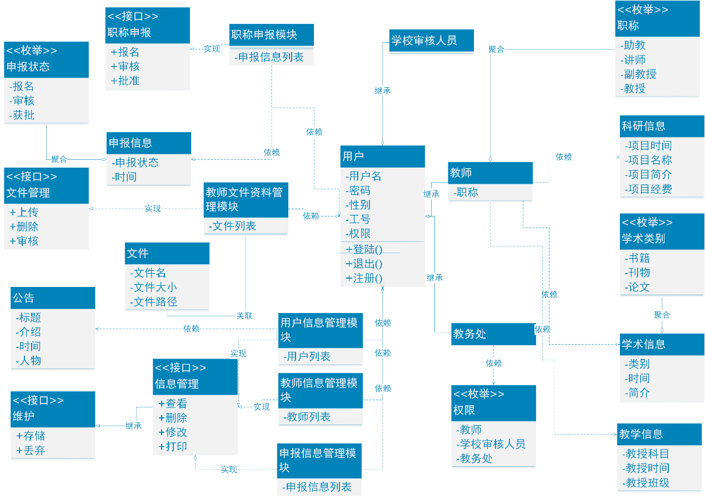
类图

Slide 8
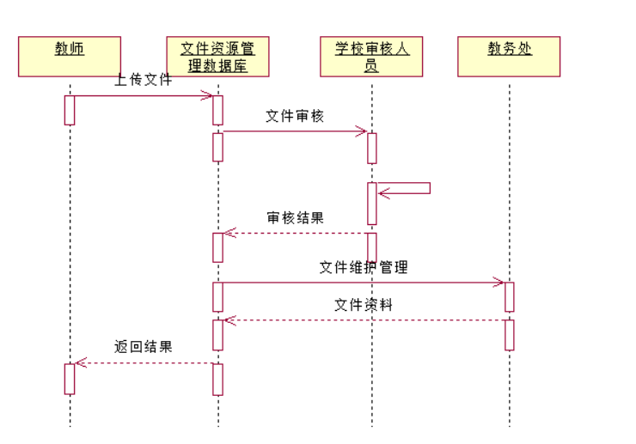
序列图
教师文件资料管理模块

Slide 9
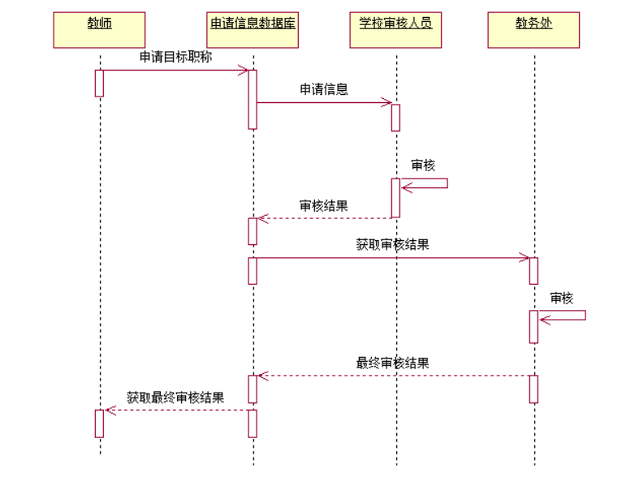
序列图
教师文职称申报管理模块

Slide 10
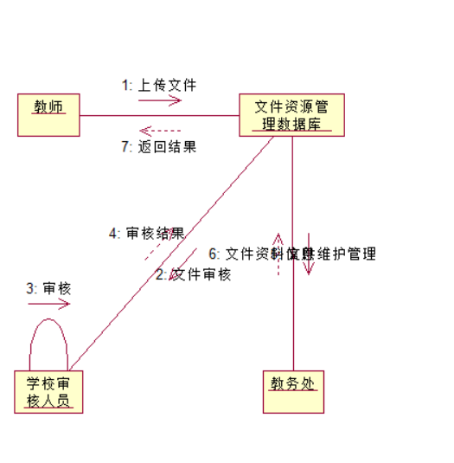
协作图
教师文件资料管理模块

Slide 11
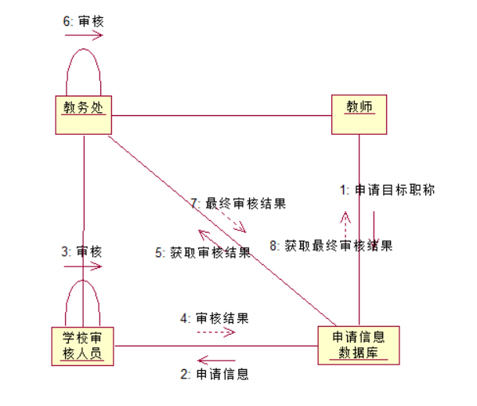
协作图
教师职称申报管理模块

Slide 12
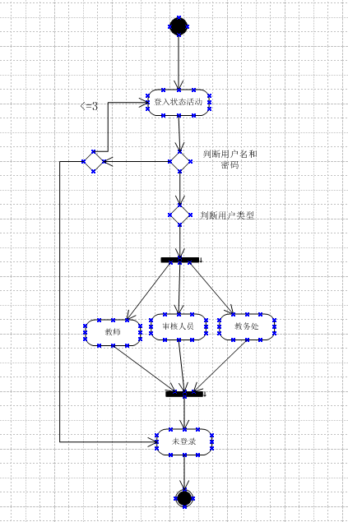
状态图

Slide 13
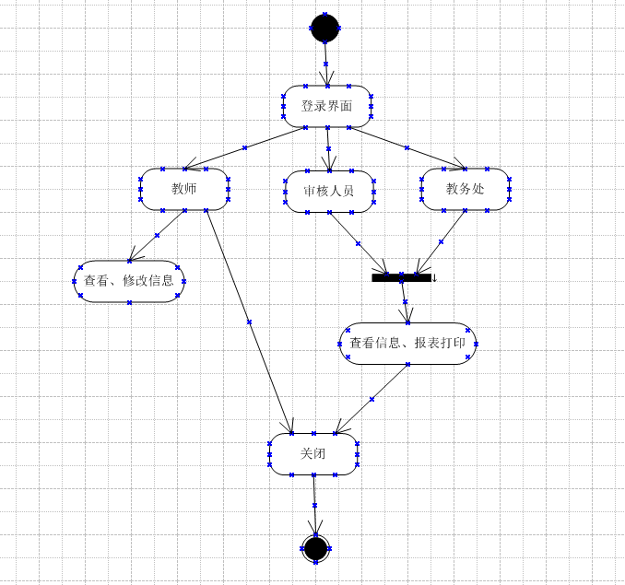
活动图
教师信息管理模块

Slide 14
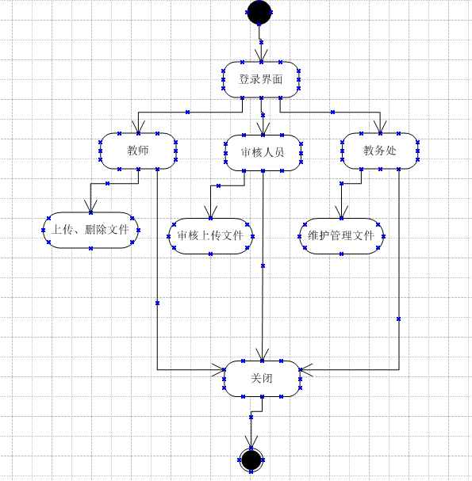
活动图
教师文件资料管理模块

Slide 15
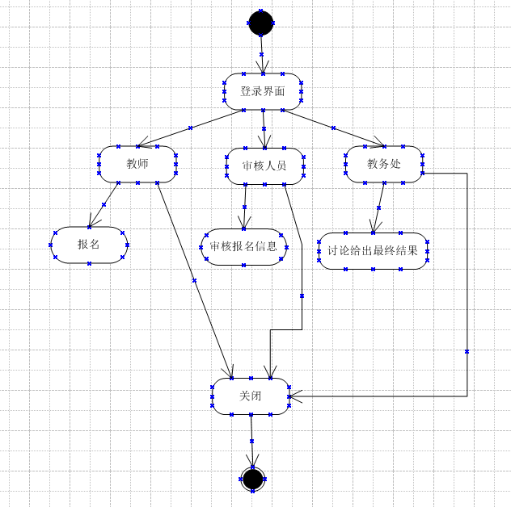
活动图
教师职称申报管理模块

